Slide 1

Интерактивная игра
посвящённая 77летию.
Подготовил воспитатель:
Захарко Алиса Вл.
2022 год

Slide 2

Цель:
Уточнение и обобщение знаний детей о Российской армии посредством интерактивной игры. Воспитание у детей чувство гордости и уважения к российским солдатам, желания подражать их силе и ловкости.
Задачи:
1. Развивать внимание, память, мышление, наблюдательность.
2. Активизировать в речи детей, слова, обозначающие рода войск
3. Закреплять знания детей о военной символике, боевой технике.
4. Поддерживать познавательные интересы детей дошкольного возраста.
5. Воспитывать патриотические чувства дошкольников, вызывать чувство восхищения защитниками страны.

Slide 3


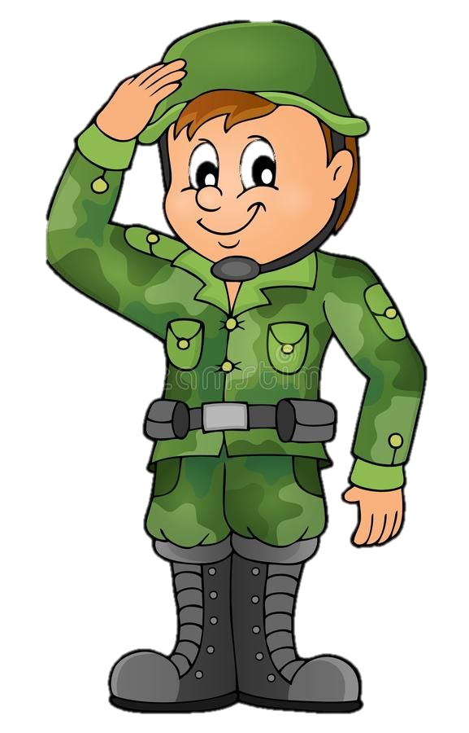
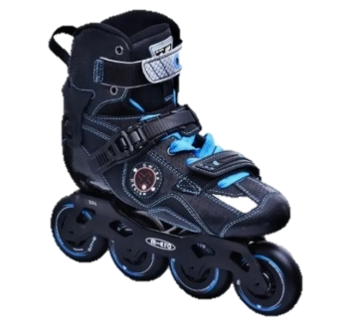
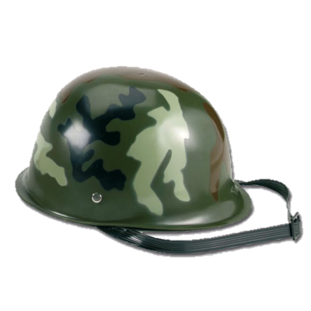

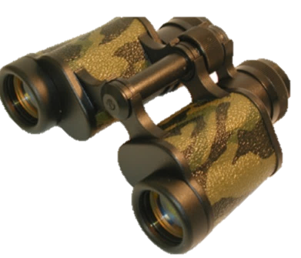

Что нужно для солдата на службе?

Slide 4
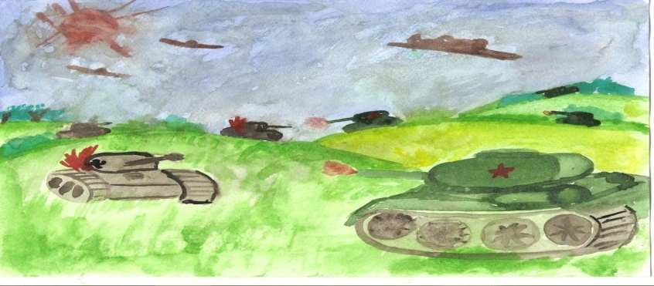


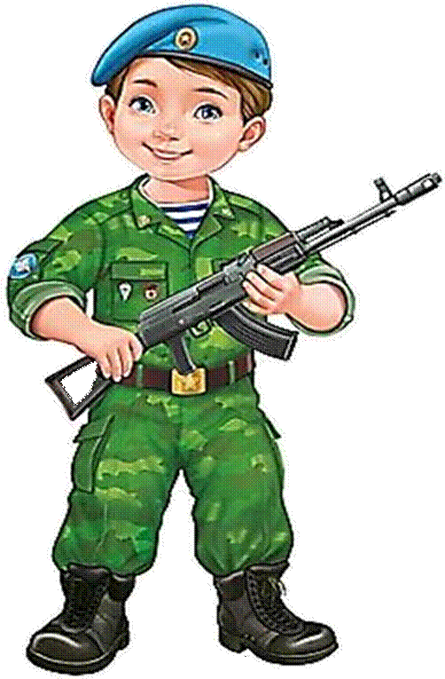

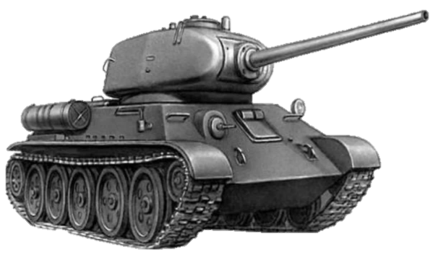

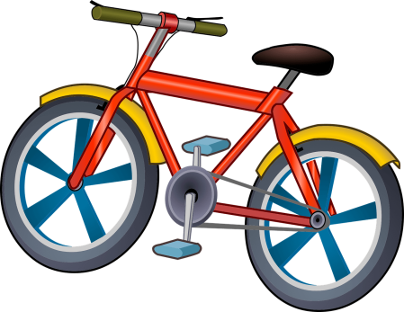
Что такое война?

Slide 5
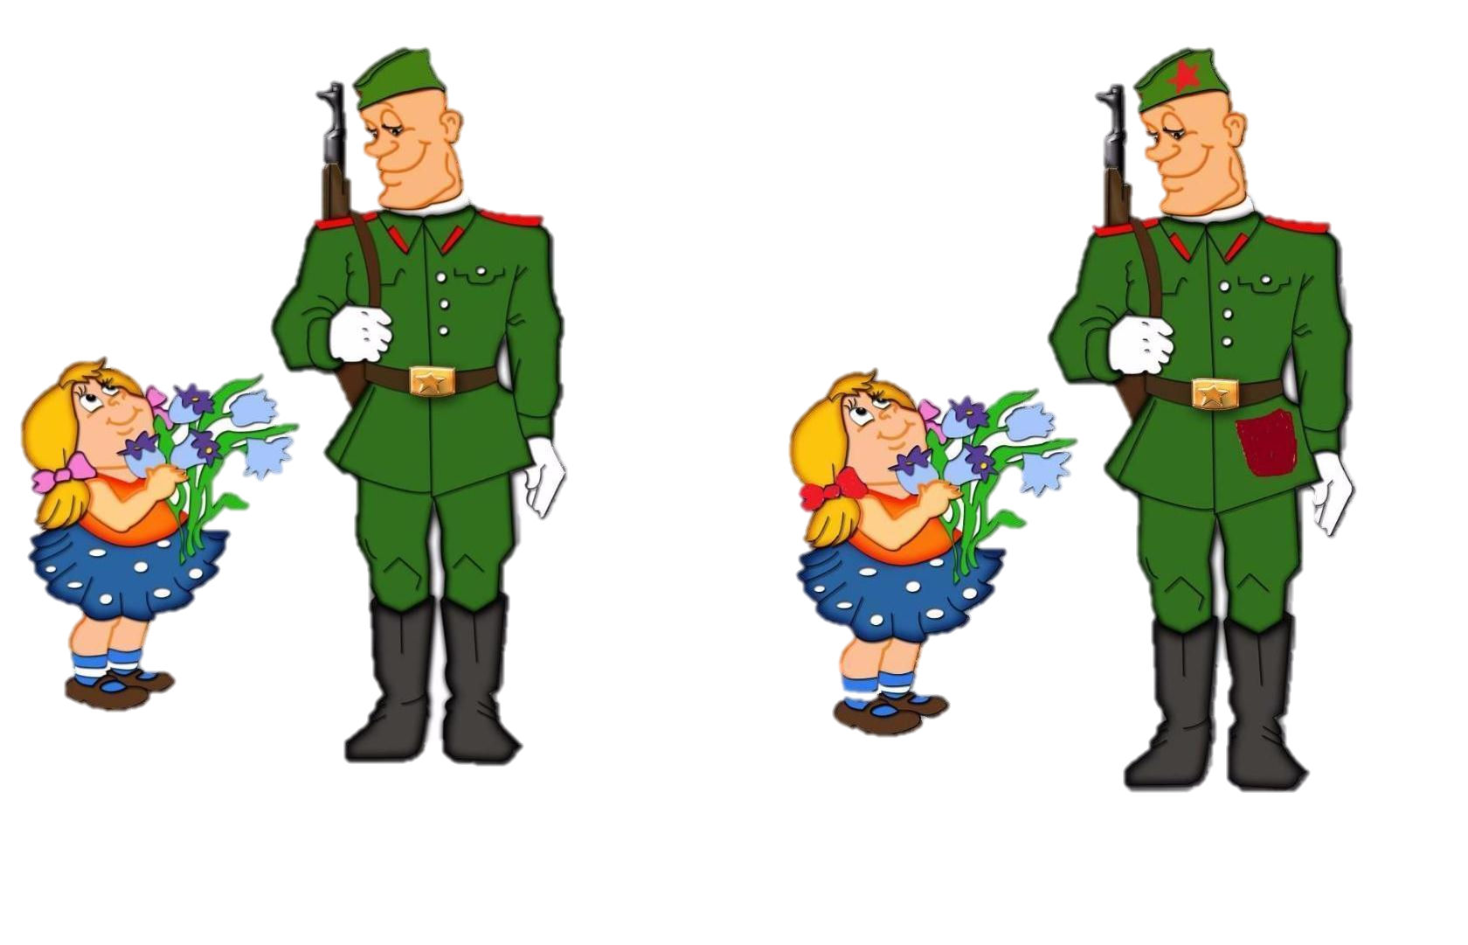
Найди 5 отличий.
1
2
3
4
5
Notes:
1.Солнце;2.Звезда;3.Пугавица;4.Карман;5.Бантики на волосах.

Slide 6


Slide 7
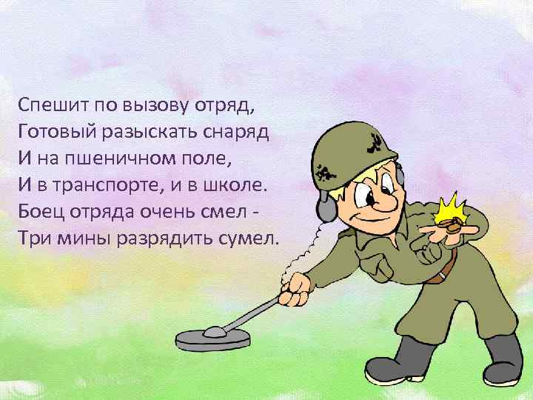

«Минёр»

Slide 8
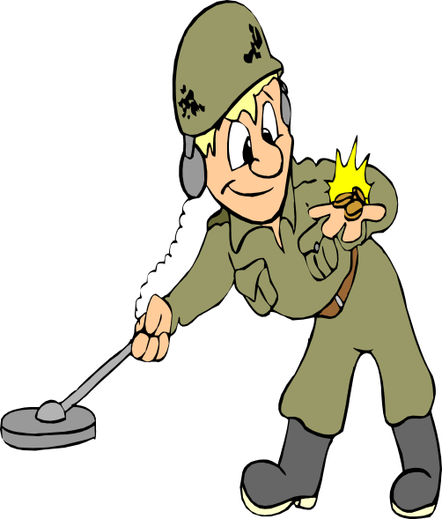



Минёры.
8
5+3=
1+5=
9
6
4
2+2=
7
4+3=
9+0=

Slide 9

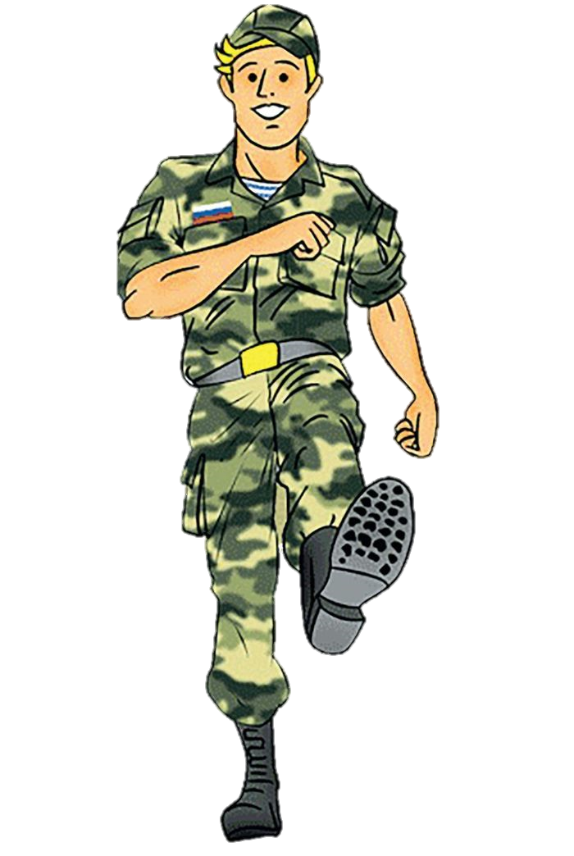
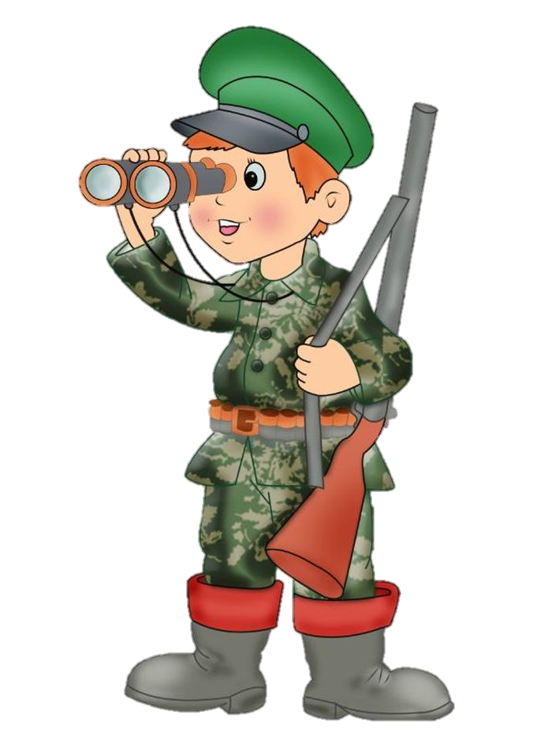
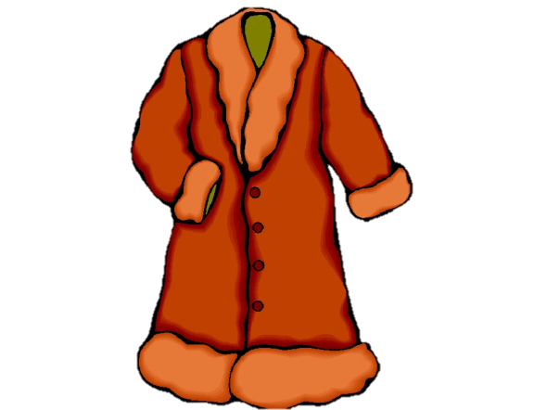
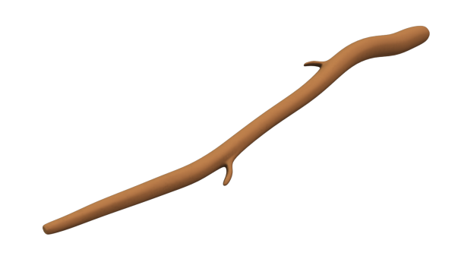
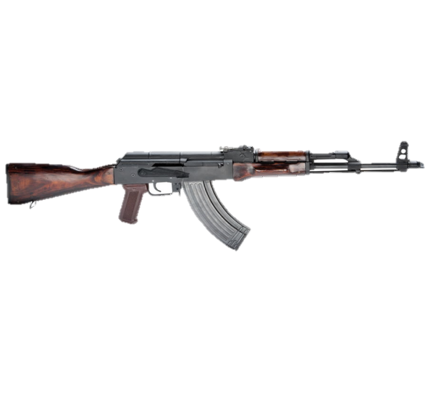
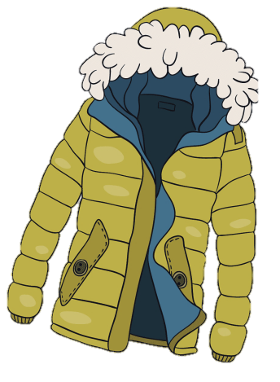
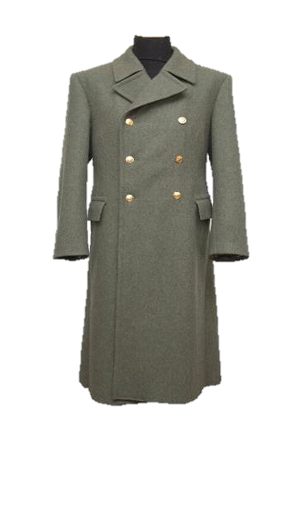
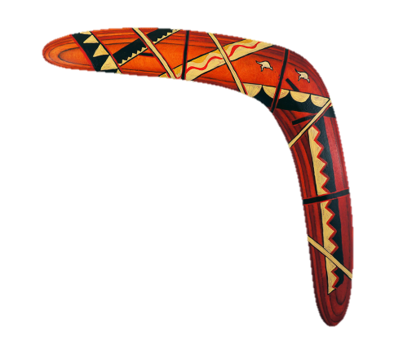
Назови предметы которые принадлежат военному.
Notes:
1)Шуба; 2) Куртка; 3) Шинель. 1)Палка; 2) Автомат; 3) Бумеранг.

Slide 10


